Slide 1
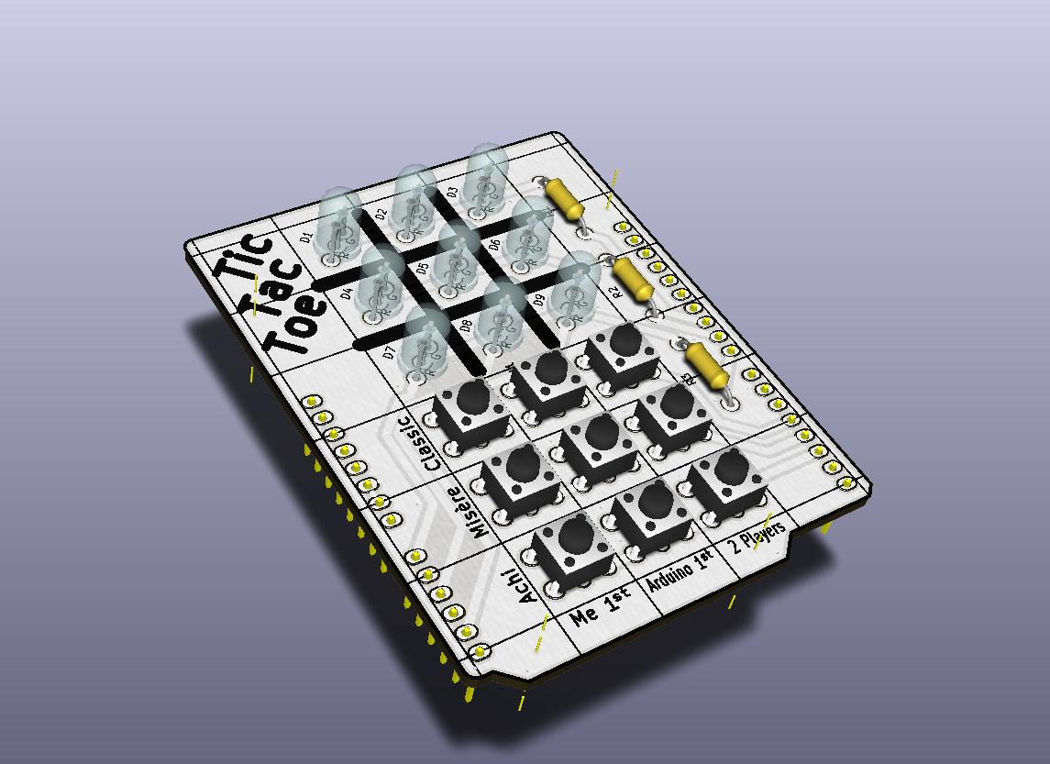
Software

Slide 2
Was
wollen wir programmieren
?

Slide 3
Spielablauf
Start
Erster Spieler markiert ein freies Feld!
Hat der erste Spieler drei
Felder in einer Reihe?
Spiel zu Ende.
Erster Spieler gewinnt!
Ja
Nein
Sind alle Felder belegt?
Spiel zu Ende.
Unentschieden!
Ja
Nein
Zweiter Spieler markiert ein freies Feld?
Hat der zweite Spieler drei
Felder in einer Reihe?
Spiel zu Ende.
Zweiter Spieler gewinnt!
Ja
Nein

Slide 4
“Ein Spieler markiert ein freies Feld”
Mensch oder Machine?
Mensch
Machine
?
Warte auf Tasteneingabe!
Wurde ein freies Feld gewählt?
Nein
Ja
Markiere gewähltes Feld!
Fertig!

Slide 5
“Ein Spieler markiert ein freies Feld”
Mensch oder Machine?
Mensch
Machine
Gibt es ein freies Feld, dass
eine 3er-Reihe vervollstandigt?
Ja
Warte auf Tasteneingabe!
Nein
Gibt es ein freies Feld, dass
eine gegnerische 3er-Reihe
vervollstandigt?
Ja
Markiere eines dieser Felder!
Wurde ein freies Feld gewählt?
Nein
Nein
Ist das Feld in der Mitte frei?
Ja
Ja
Markiere gewähltes Feld!
Nein
Ist ein Eck-Feld frei?
Ja
Nein
Markiere ein beliebiges
freies Feld!
Fertig!
Fertig!

Slide 6
Wie
programmieren wir das
?

Slide 7
Spielfeld
Binärzahl
A
B
C
D
E
F
I
H
G
F
E
D
C
B
A
0b000000000
G
H
I

Slide 8
A
B
C
A
B
C
A
B
C
D
E
F
D
E
F
D
E
F
G
H
I
G
H
I
G
H
I
I
H
G
F
E
D
C
B
A
I
H
G
F
E
D
C
B
A
I
H
G
F
E
D
C
B
A
0b000000111
0b000111000
0b111000000

Slide 9
A
B
C
A
B
C
A
B
C
D
E
F
D
E
F
D
E
F
G
H
I
G
H
I
G
H
I
I
H
G
F
E
D
C
B
A
I
H
G
F
E
D
C
B
A
I
H
G
F
E
D
C
B
A
0b001001001
0b010010010
0b100100100

Slide 10
A
B
C
A
B
C
A
B
C
D
E
F
D
E
F
D
E
F
G
H
I
G
H
I
G
H
I
I
H
G
F
E
D
C
B
A
I
H
G
F
E
D
C
B
A
I
H
G
F
E
D
C
B
A
0b001010100
0b100010001
0b100110100
0b001001010

Slide 11
Felder setzen:
Wie setzt man dieses Feld?
A
B
C
D
E
F
G
H
I
I
H
G
F
E
D
C
B
A
0b001010000

Slide 12
Felder setzen:
A
B
C
A
B
C
A
B
C
|
==
D
E
F
D
E
F
D
E
F
G
H
I
G
H
I
G
H
I
|
==
I
H
G
F
E
D
C
B
A
I
H
G
F
E
D
C
B
A
I
H
G
F
E
D
C
B
A
0b001010000
0b000000100
0b001010100
Logisches ODER

Slide 13
Felder löschen:
Wie löscht man dieses Feld?
A
B
C
D
E
F
G
H
I
I
H
G
F
E
D
C
B
A
0b001010100

Slide 14
Felder löschen:
A
B
C
A
B
C
A
B
C
&
==
D
E
F
D
E
F
D
E
F
G
H
I
G
H
I
G
H
I
&
==
I
H
G
F
E
D
C
B
A
I
H
G
F
E
D
C
B
A
I
H
G
F
E
D
C
B
A
0b001010100
0b111111011
0b001010000
Logisches UND

Slide 15
Felder invertieren:
Wie invertiert man diese Felder?
A
B
C
D
E
F
G
H
I
I
H
G
F
E
D
C
B
A
0b101010101

Slide 16
Felder invertieren:
A
B
C
A
B
C
A
B
C
^
==
D
E
F
D
E
F
D
E
F
G
H
I
G
H
I
G
H
I
^
==
I
H
G
F
E
D
C
B
A
I
H
G
F
E
D
C
B
A
I
H
G
F
E
D
C
B
A
0b101010101
0b000111111
0b101101010
Exclusives ODER

Slide 17
Variablen:
Variablentyp
Variablenname
fields set1;
fields set2;
fields set3;
set1 = 0b100100100;
set2 = set1 ^ 0b000111111;
set3 = set1 | set2;
Variablen-
deklarationen
Variablen-
zuweisungen

Slide 18
Verzweigung:
Bedingung
if (set1 == 0b010010010) {
set1 = set2;
set2 = set3;
} else {
set1 = set3;
set3 = 0b110110110;
}
Wird asgeführt falls die
Bedingung wahr ist
Wird ausgeführt falls die
Bedingung falsch ist

Slide 19
Schleifen:
Laufbedingung
while (set1 != 0b000000000) {
set1 = set1 >> 1;
}
for (fields set = 0b000000000;
set <= 0b100000000;
set = set << 1) {
set1 = set | set2;
}
Wird wiederholt auführen solange
die Laufedingung wahr ist
Zählvariable
Initialisierung
Laufbedingung
Schrittweite
Wird wiederholt auführen solange
die Laufedingung wahr ist

Slide 20
Funktionen:
Name
Parameter
Rückgabetyp
boolean subSet(fields superset, fields subset) {
boolean result;
result = ((superset|subset) == superset);
return result;
}
boolean truth = subSet(set1, 0b000111000);
Definition
Rückgabewert
Aufruf

Slide 21
Ein- und Ausgabe:
Auf Tasteneingabe warten:
fields input = getKey();
LEDs Ein-/Ausschalten:
red = 0b000000011;
green = 0b000001100;
blinkRed = 0b000110000;
blinkGreen = 0b011000000;
scanRed = 0b111100000;
scanGreen = 0b000001111;
Rote LEDs leuchten lassen
Grüne LEDs leuchten lassen
Rote LEDs blinken lassen
Grüne LEDs blinken lassen
Rote LEDs “scannen”
Grüne LEDs “scannen”

Slide 22
Los geht’s!

Slide 23
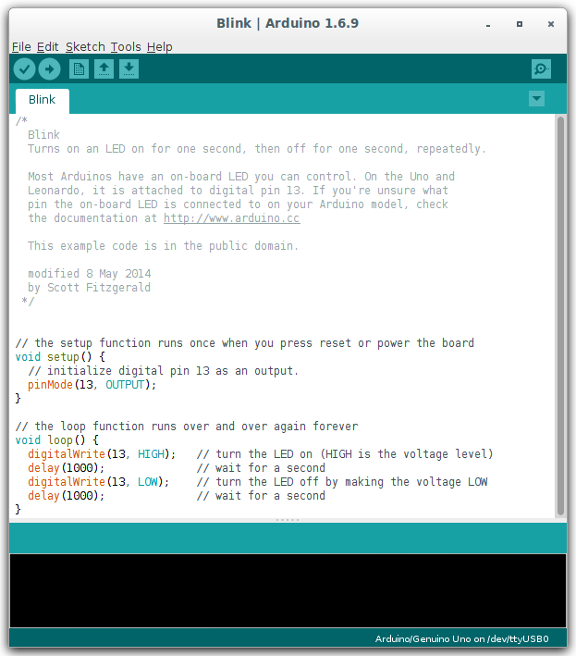
Arduino IDE:

Slide 24
Lab1:
Schreibt eine Funktion, die 3er-Reihen erkennt und ausgibt!
fields completeRowsIn(fields set) {...}
Schreibt eine Funktion, die erkennt ob ein Spieler eine 3er-Reihe vervollständigen kann und die entsprechenden Spielzüge ausgibt!
fields completingDrops(fields player,
fields opponent) {...}

Slide 25
Lab2:
Schreibt eine Funktion, die einen guten Spielzug berechnet und ausgibt!
fields classicComputerTurn(turn currentTurn) {...}

Slide 26
Lab3:
Schreibt eine Funktion, die ein TicTacToe-Spiel durchführt!
fields classicPlay() {...}

Slide 27
Lab4:
Stellt euer TicTacToe-Spiel fertig, in dem ihr den Banner-Text durch euren eigenen ersetzt!
textShow("...put your own text here...\x80”);
Kontroll-Codes:
\x80 → Springe zum letzten \x84-Code oder zurück um Anfang
\x81 → Färbe den nachfolgenden Text rot
\x82 → Färbe den nachfolgenden Text grün
\x83 → Färbe den nachfolgenden Text rot und grün
\x84 → Markiert den Schleifenanfang

Slide 28


